Slide 1

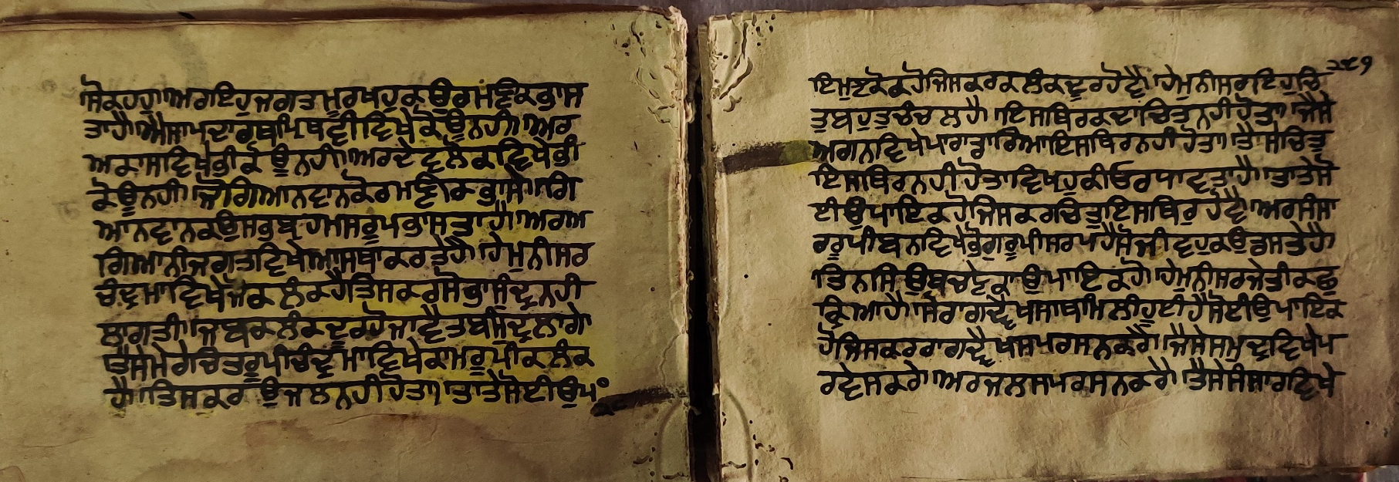
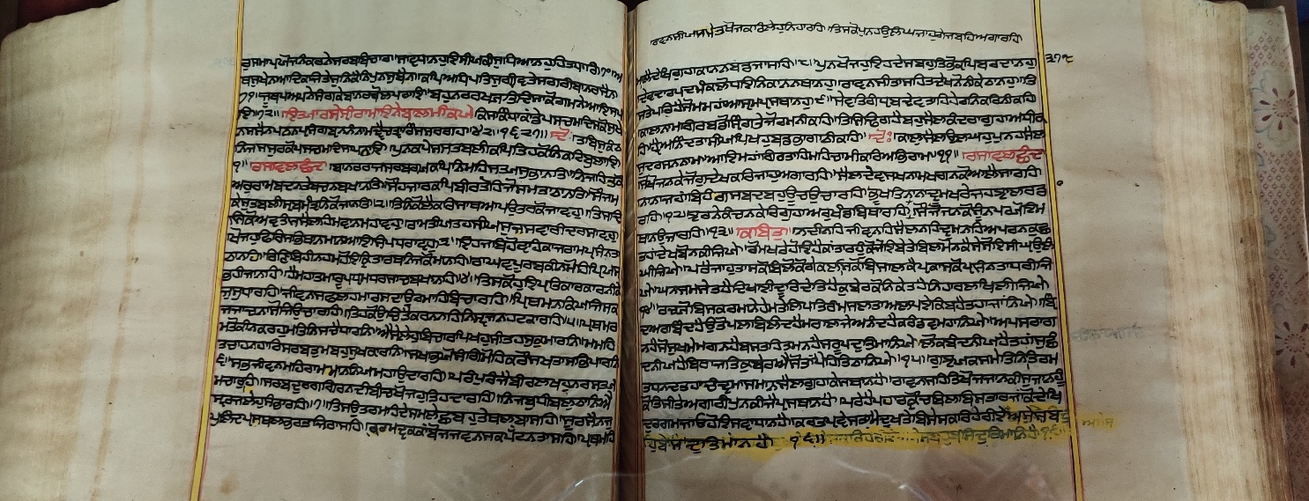
ਹੱਥ ਲਿਖਤ ਰਮਾਇਣ
ਭਗਵਾਨ ਵਾਲਮੀਕਿ ਜੀ

Slide 2
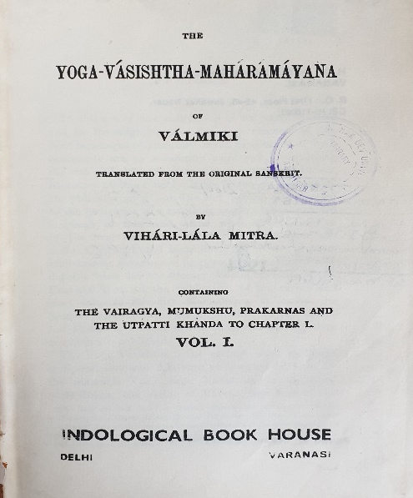
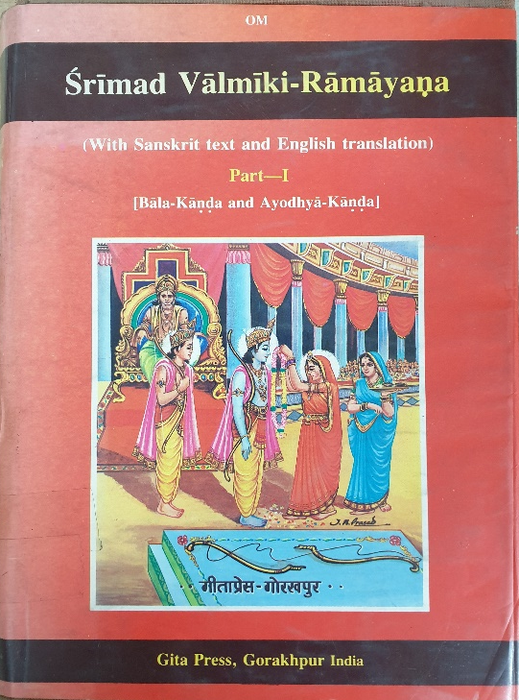
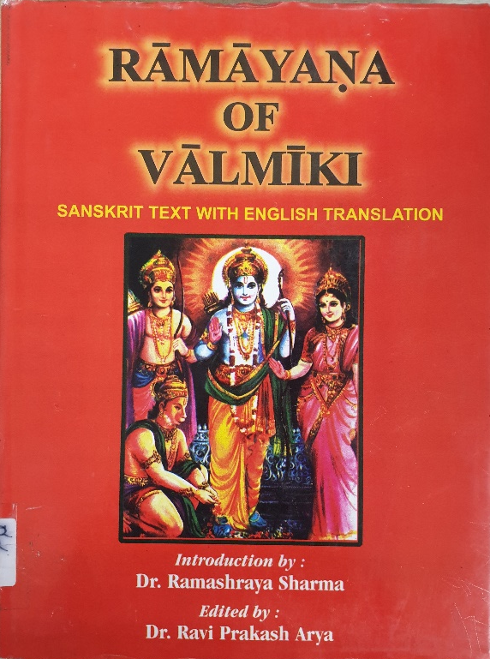

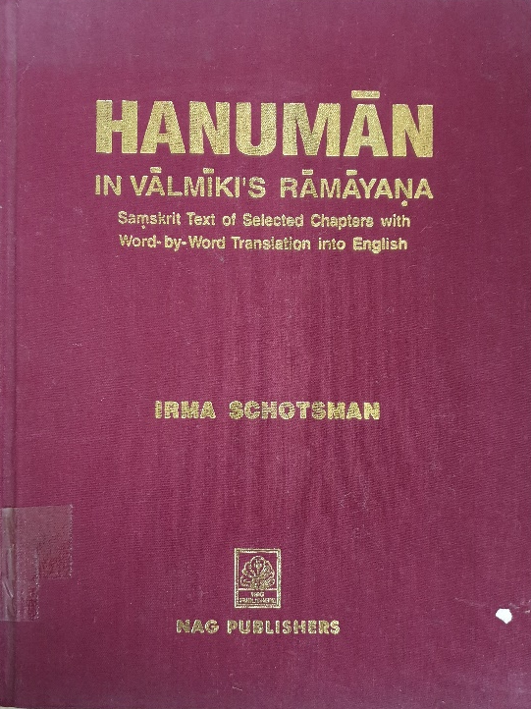
ਭਗਵਾਨ ਵਾਲਮੀਕਿ ਰਮਾਇਣ

Slide 3
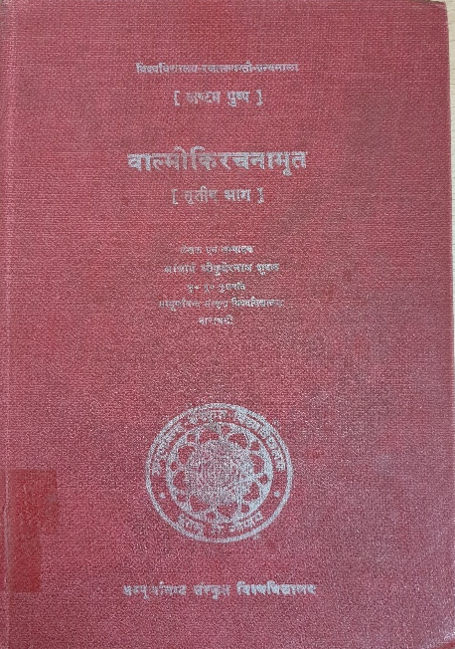
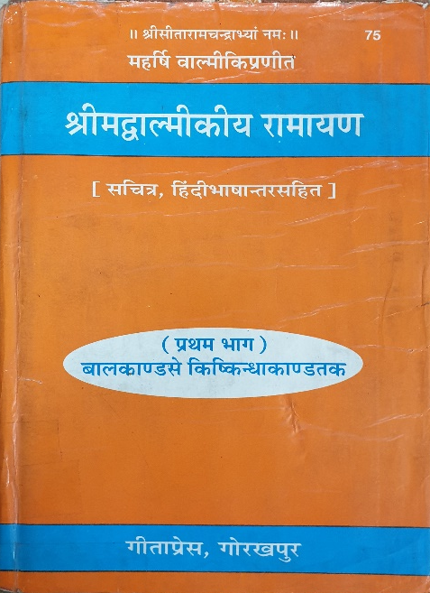

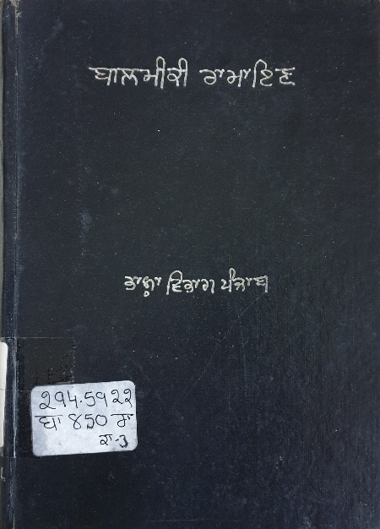
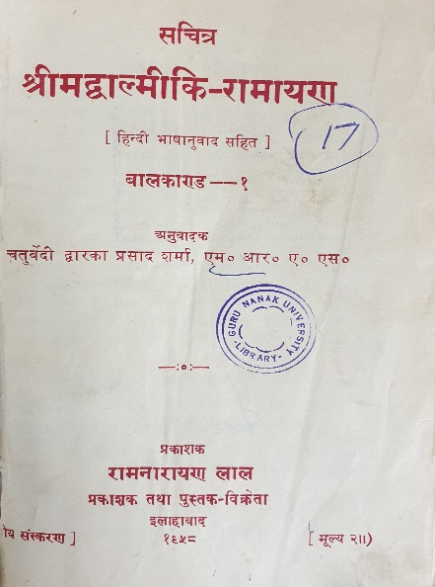
ਭਗਵਾਨ ਵਾਲਮੀਕਿ ਰਮਾਇਣ

Slide 4
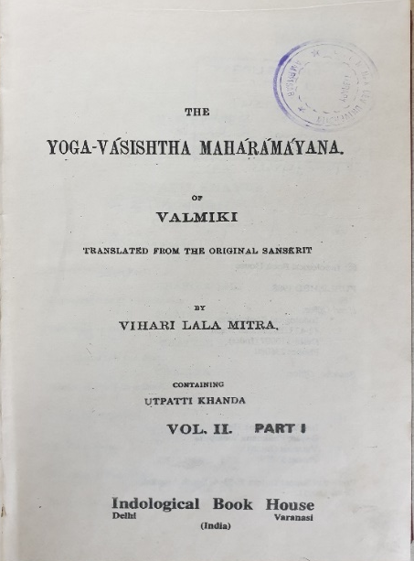
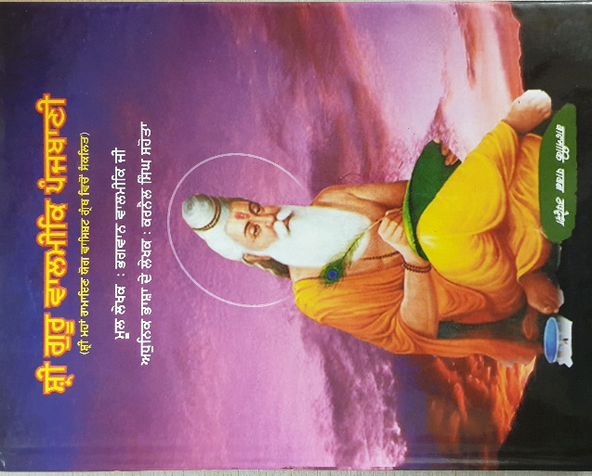
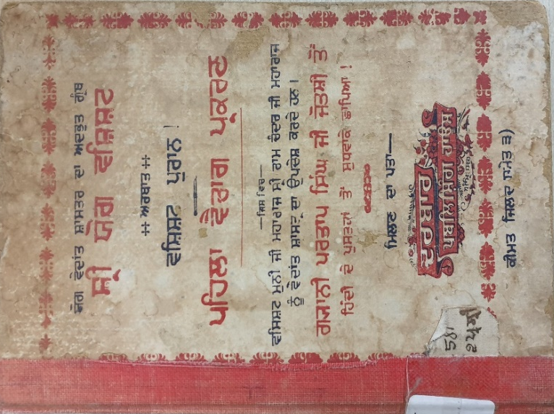
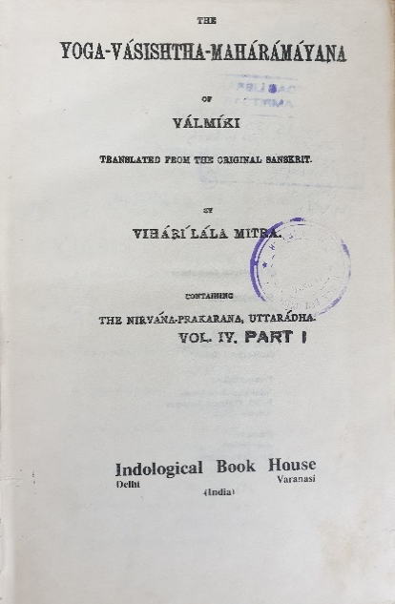
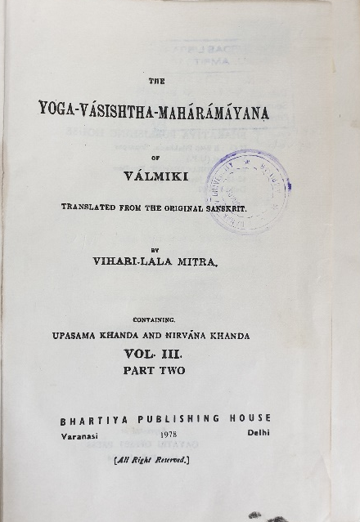
ਯੋਗ ਵਸ਼ਿਸ਼ਟ ਭਗਵਾਨ ਵਾਲਮੀਕਿ ਕ੍ਰਿਤ

Slide 5

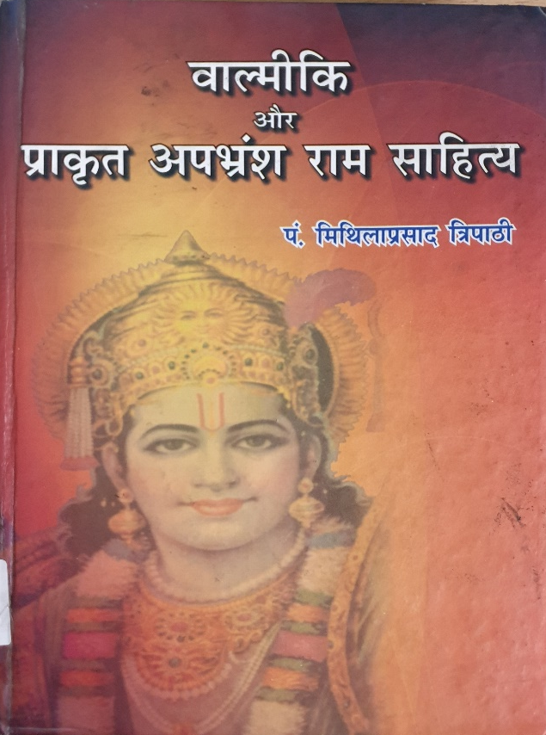
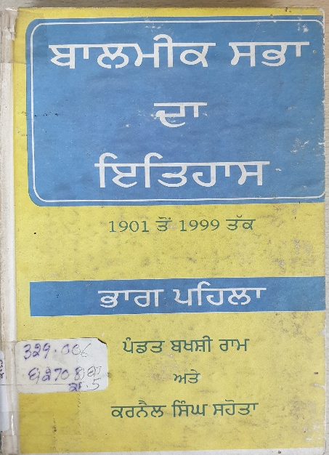
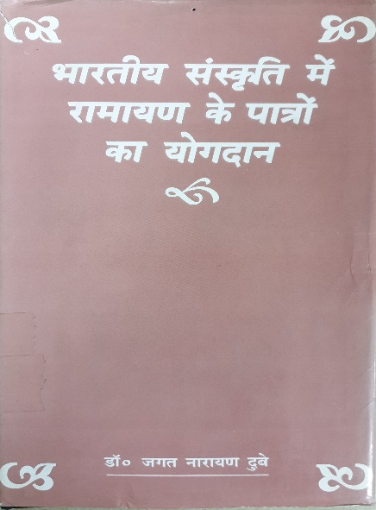
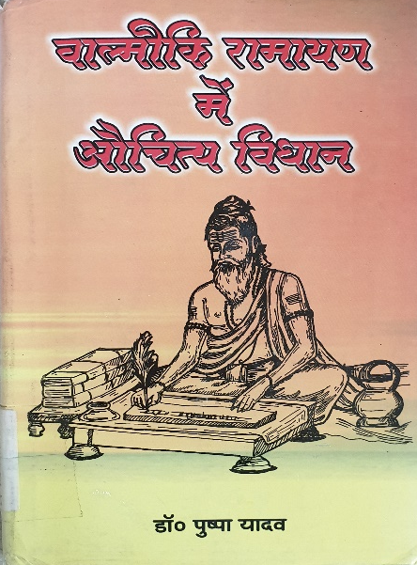
ਭਾਰਤੀ ਸਮਾਜ ਵਿਚ ਰਮਾਇਣ ਦੇ ਪਾਤਰਾਂ ਦਾ ਯੋਗਦਾਨ

Slide 6
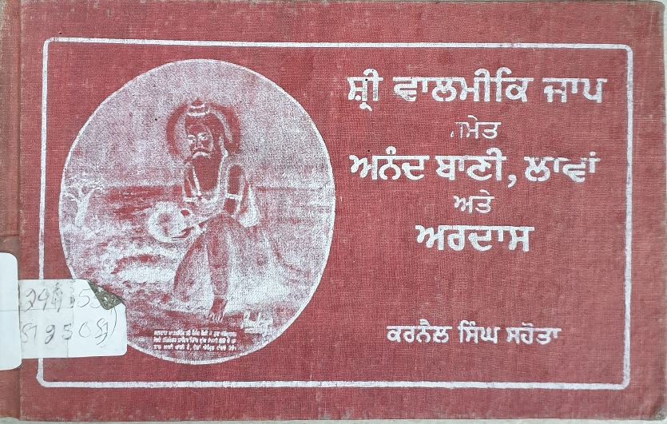
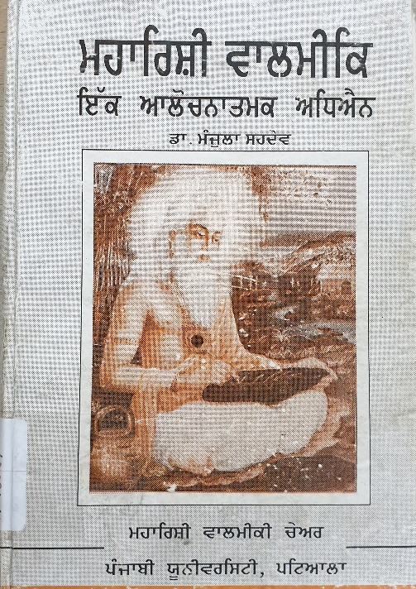
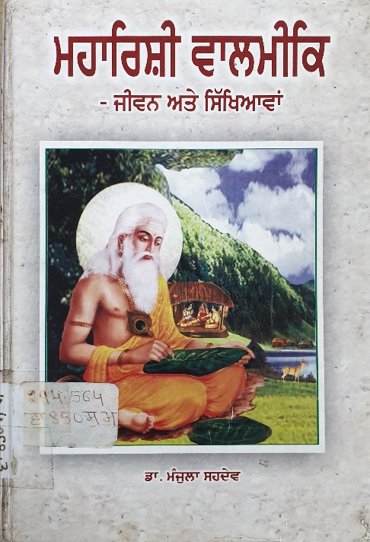
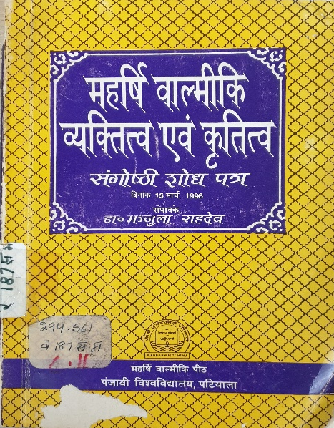
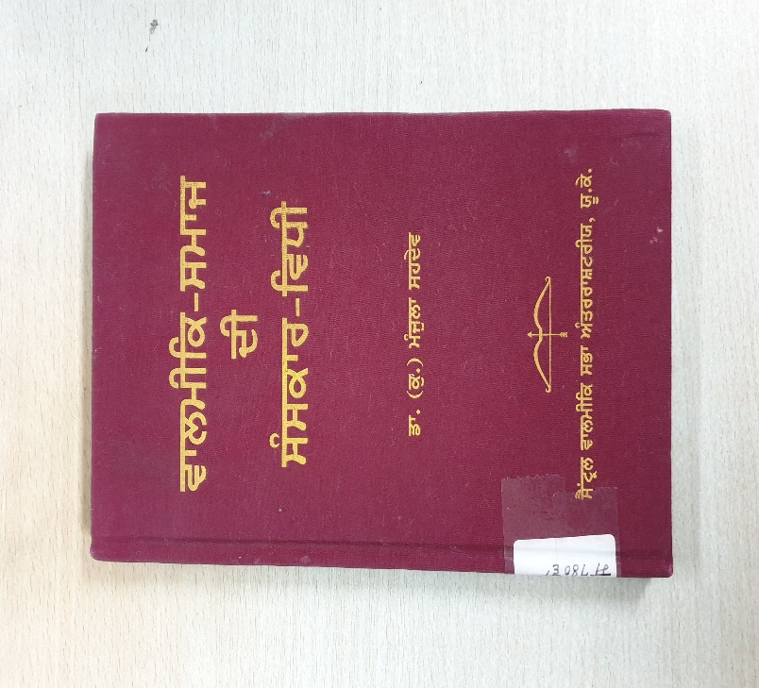
ਭਗਵਾਨ ਵਾਲਮੀਕਿ ਜੀ ਦਾ ਜੀਵਨ
ਅਤੇ ਸਿਖਆਵਾਂ

Slide 7
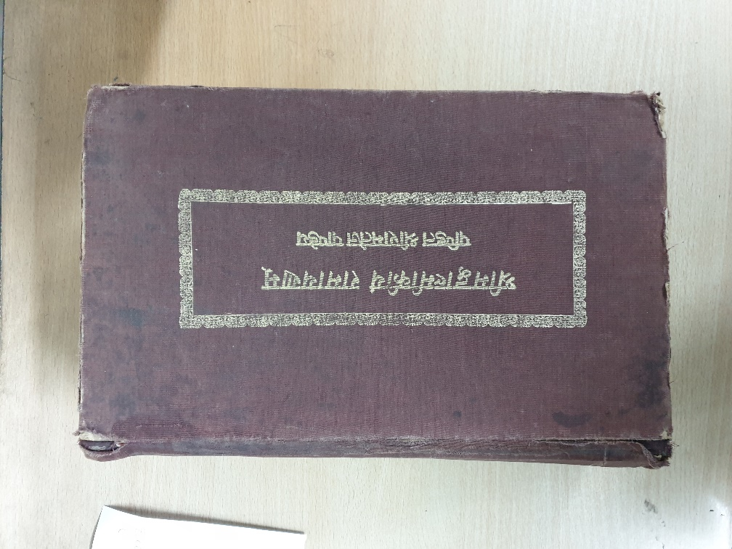
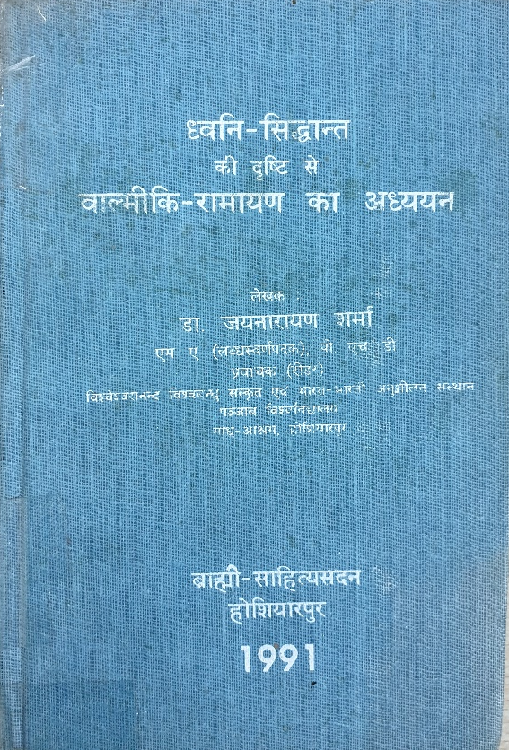
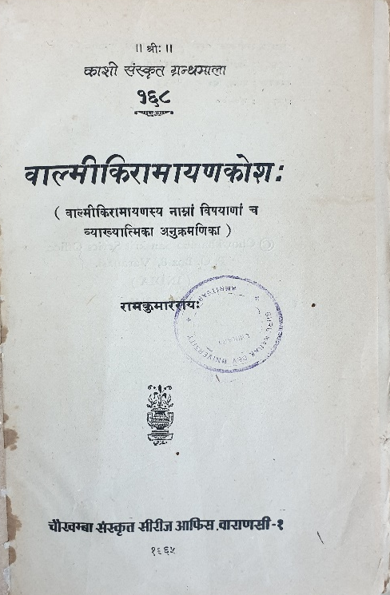
ਭਗਵਾਨ ਵਾਲਮੀਕਿ ਰਮਾਇਣ ਕੋਸ਼
ਅਤੇ ਧੁਨੀ ਸਿਧਾਂਤ

Slide 8
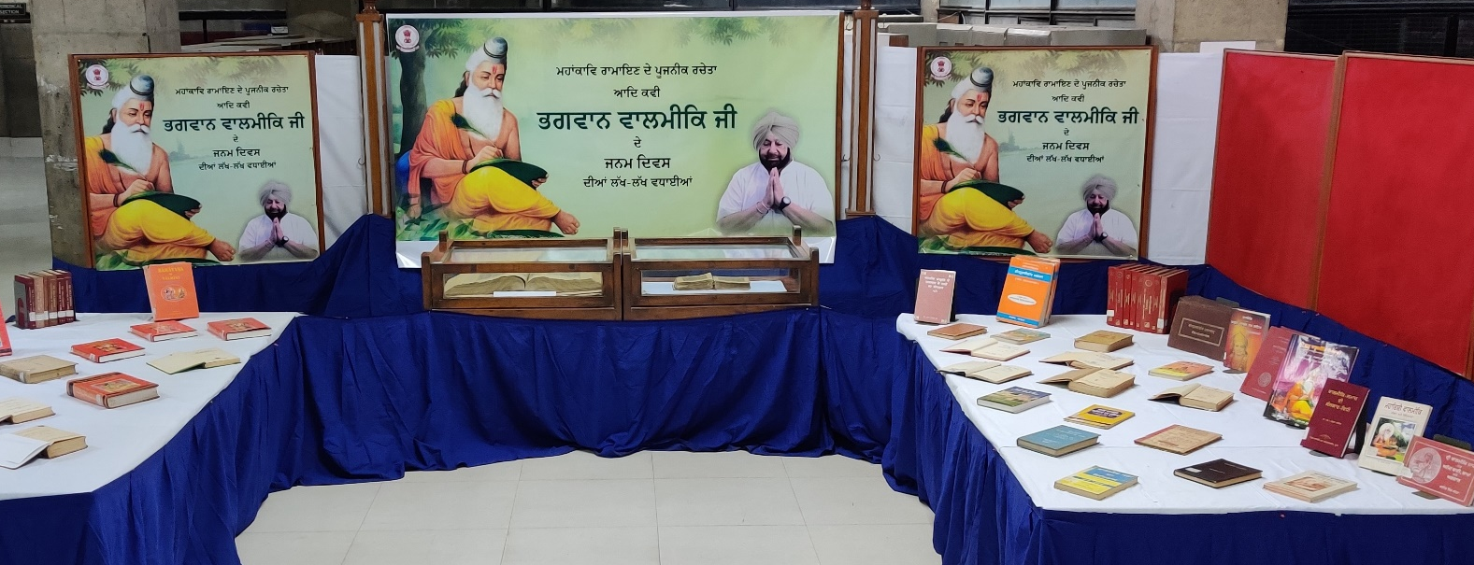
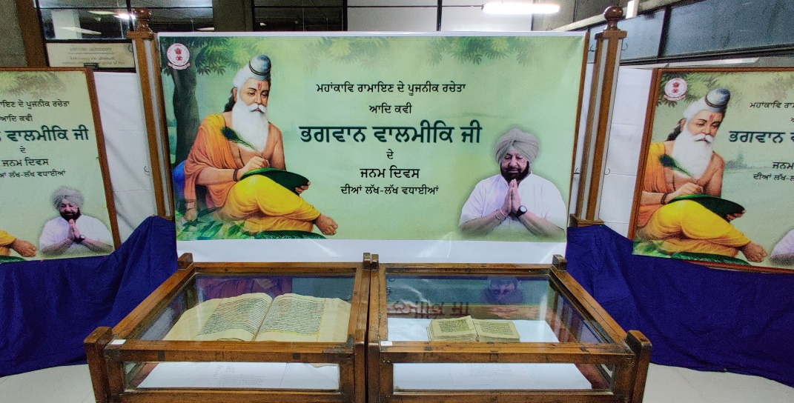
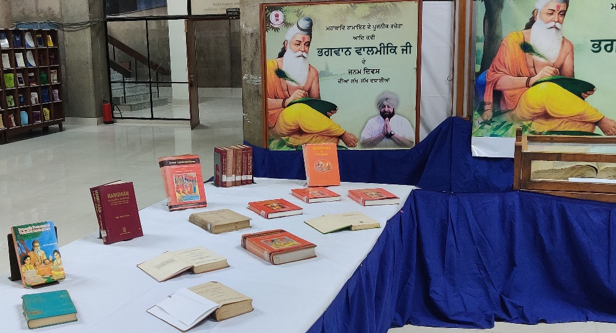
ਭਗਵਾਨ ਵਾਲਮੀਕਿ ਜੀ ਨਾਲ ਸੰਬੰਧਤ
ਹੱਥ-ਲਿਖਤਾਂ ਅਤੇ ਪੁਸਤਕ ਪ੍ਰਦਰਸ਼ਨੀ ਦੀਆਂ ਝਲਕੀਆਂ

Slide 9
ਧੰਨਵਾਦ

